Slide 1

INTEROPERABILIDAD ENTRE SISTEMAS OPERATIVOS
UNIDAD 4

Slide 2

4.1 interoperabilidad entre sistemas operativos
A través de los avances de la tecnología en comunicación de computadores se logra interconectar esos sistemas, pero eso no es suficiente para lograr la capacidad de mejora deseada. La completa realización de los beneficios del potencial de interacción sólo se puede lograr si se obtiene interoperabilidad entre los sistemas de información, la cual se logra, por lo general, por medio de estándares de marcado, lenguajes de consulta y servicios web

Slide 3

Se define interoperabilidad como la habilidad de dos o más sistemas o componentes para intercambiar información y utilizar la información intercambiada.
El ámbito de la administración electrónica ha dotado a la interoperabilidad de gran relevancia y ha impulsado estudios científicos que actualmente destacan otras dimensiones por encima de la dimensión técnica de la interoperabilidad.

Slide 4
Dimensiones de interoperabilidad
Dimensión técnica
Dimensión Semántica
Dimensión Organizacional

Slide 5
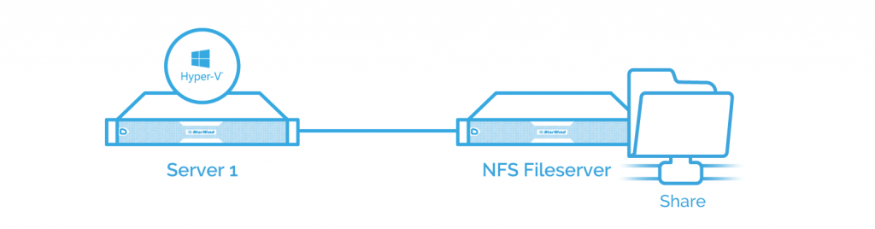
4.1.1 Sistemas de archivos y recursos (NFS, impresoras)
Es la capacidad de diferentes sistemas informáticos, aplicaciones y servicios para comunicar, compartir e intercambiar datos, información y conocimiento de una forma precisa, efectiva y consistente.

Slide 6

4.1.2 Comunicación entre procesos (sockets, rcp)
La comunicación entre procesos es una función básica de los sistemas operativos. Los procesos pueden comunicarse entre sí a través de compartir espacios de memoria, ya sean variables compartidas o buffers, o a través de las herramientas provistas por las rutinas de IPC.

Slide 7

Los procesos pueden estar ejecutándose en una o más computadoras conectadas a una red. Las técnicas de IPC están divididas dentro de métodos para:
Paso de mensajes
Sincronización
Memoria compartida
Llamadas de procedimientos remotos

Slide 8

rcp
(Remote Procedure Call / llamada a un procedimiento remoto) Permitir que los programas realicen llamadas a funciones localizadas en otras máquinas.
Desde el punto de vista de un programador la llamada a una función remota es y funciona de la misma manera que lo haría si la llamada fuese local. En este sentido, se logra transparencia.

Slide 9

sockets
Sockets API:
Socket.
Bind.
Listen.
Accept.
Connect.
Send.
Recive.
Close.

